Slide 1
Методическая мастерская участника муниципального этапа конкурса Учитель года 2023 Костеня Ильи Павловича, учителя истории МБОУ «СОШ №196»
Северск 2023

Slide 2
Я слышу и забываю. Я вижу и запоминаю. Я делаю и понимаю. — Конфуций

Slide 3
Деятельность педагога регулирует ФГОС
В основу ФГОС положен системно-деятельностный подход, чья концептуальная основа обеспечивает:
• формирование готовности личности к саморазвитию и непрерывному образованию;
• проектирование и конструирование социальной среды развития обучающихся в системе образования;
• активную учебно-познавательную деятельность обучающихся;
• построение образовательного процесса с учётом индивидуальных возрастных, психологических и физиологических особенностей обучающихся.

Slide 4
Результат применения системно-деятельностного подхода.
креативный и критически мыслящий, активно и целенаправленно познающий мир, осознающий ценность образования и науки, труда и творчества для человека и общества, умеющий ориентироваться в различных источниках информации выпускник.
В условиях современного развития информационных технологий эти требования к сформированным навыкам будущих граждан
актуальны, как никогда ранее в истории России.
НЕОБХОДИМО РАЗВИВАТЬ КРИТИЧЕСКОЕ МЫШЛЕНИЕ

Slide 5
Как развивать критическое мышление?
Конструктивную основу «технологии критического мышления» составляет базовая модель трех стадий организации учебного процесса: "Вызов - осмысление - размышление".
На этапе вызова актуализируются имеющиеся знания, формируется интерес, определяются цели рассмотрения той или иной темы.
На стадии осмысления обучающийся вступает в контакт с новой информацией, происходит ее систематизация.
Этап размышления (рефлексии)характеризуется тем, что учащиеся закрепляют новые знания и активно перестраивают собственные первичные представления с тем, чтобы включить в них новые понятия.

Slide 6
Приёмы стадии осмысления
Некоторые приемы, применяемые в МБОУ «СОШ №196» на уроках истории и обществознания
Приёмы стадии вызова
Приёмы стадии рефлексии
Кластер
ИНСЕРТ
Толстые и тонкие вопросы
Инвентаризация
Ассоциации.
Мозговой штурм
Перепутанные цепочки.
Ключевые слова.
Кластер
Зигзаг
ИНСЕРТ
ИДЕАЛ
Кубик Блума
Таблица ЗХУ
Фишбоун
Таблица аргументов
Взаимообучение
Кластер
Зигзаг
ИНСЕРТ
ИДЕАЛ
Кубик Блума
Таблица ЗХУ
Фишбоун
Взаимообучение
Важное условие всех приемов стадии вызова: никакой критики и никакого анализа!
Работа на стадии осмысления ведется как индивидуальная, так и групповая. Причем важно, чтобы индивидуальный поиск или размышление предваряли групповой этап и обсуждение.
Работа на стадии осмысления ведется как индивидуальная, так и групповая. Причем важно, чтобы индивидуальный поиск или размышление предваряли групповой этап и обсуждение.

Slide 7
Приём «Кластер»
При многообразии технологических приемов в работе учителя истории и обществознания для меня выгодно выделяется приём «Кластер»
Кластер — это графическая форма организации информации, когда выделяются основные смысловые единицы, которые фиксируются в виде схемы с обозначением всех связей между ними.
Прием Кластер универсален. Он может применяться на стадии вызова для систематизации имеющейся информации и выявления областей недостаточного знания. На стадии осмысления кластер позволяет фиксировать фрагменты новой информации. На стадии рефлексии понятия группируются и между ними устанавливаются логические связи
Такой подход к работе с информацией позволяет учитывать запросы разных групп участников образовательного процесса:
Учителю легче реализовать деятельностный подход(простой в освоении метод)
Ученику легче работать с информацией(позволяет охватить избыточный объем информации)
Родителям легче контролировать освоение образовательной программы(наглядность кластера позволяет не погружаться глубоко в учебный материал ребенка)

Slide 8
Правила применения приёма «Кластер»
В работе над кластерами необходимо соблюдать следующие правила:
1. Не бояться записывать все, что приходит на ум. Дать волю воображению и интуиции.
2. Продолжать работу, пока не кончится время или идеи не иссякнут.
3. Постараться построить как можно больше связей. Не следовать по заранее определенному плану.

Slide 9
Пример применения приёма «Кластер»
Вариант 1.
В начале я записываю в центре доски тему (ключевое слово) и прошу учеников сделать запись в тетради, подумать и записать вокруг данного слова все, что приходит на ум в связи с этой темой (ассоциации). Через несколько минут можно предложить учащимся обменяться своими идеями в парах или группах, затем поделиться ими со всем классом и записать их на доске.
В зависимости от возраста обучающихся, кластер может становиться более подробным за счет дополнительных категорий.
Дополнительные категории учитель дает либо сам, либо помогает ученикам наводящими вопросами, помогает учащимся сформулировать их самостоятельно.

Slide 10
На этом этапе (особенно на стадии «вызова») допускаются лишние и ошибочные идеи – их можно будет исключить после работы с текстами и документами
ФОРМА ГОСУДАРСТВА
Монархия
Смешанная
Республика
Авторитаризм
Тоталитаризм
Федеративные
Социальное
Абсолютная
Рыночная экономика
Парламентская
Конституционная
Правовое
Унитарные
Демократия
Конфедеративные

Slide 11
Важнейший этап работы с кластером – формирование связей между понятиями, объединение их в группы
?????????
Демократия
Монархия
Абсолютная
Авторитаризм
Форма правления
Полит. режим
Конституционная
Тоталитаризм
Форма территориального устройства
Смешанная
Республика
Федеративные
Парламентская
Унитарные
Президентская правления
Конфедеративные

Slide 12
Пример применения приёма «Кластер»
Вариант 2.
Иногда я заранее готовлю карточки с отдельными словами, предложениями или даже небольшим текстом на заданную тему. Обучающиеся читают их , располагают их, при необходимости приклеивают на лист в определенном порядке вокруг ключевого слова. Затем кластеры проверяются (по эталону), обсуждаются и оцениваются – по критериям или самими обучающимися.
.

Slide 13
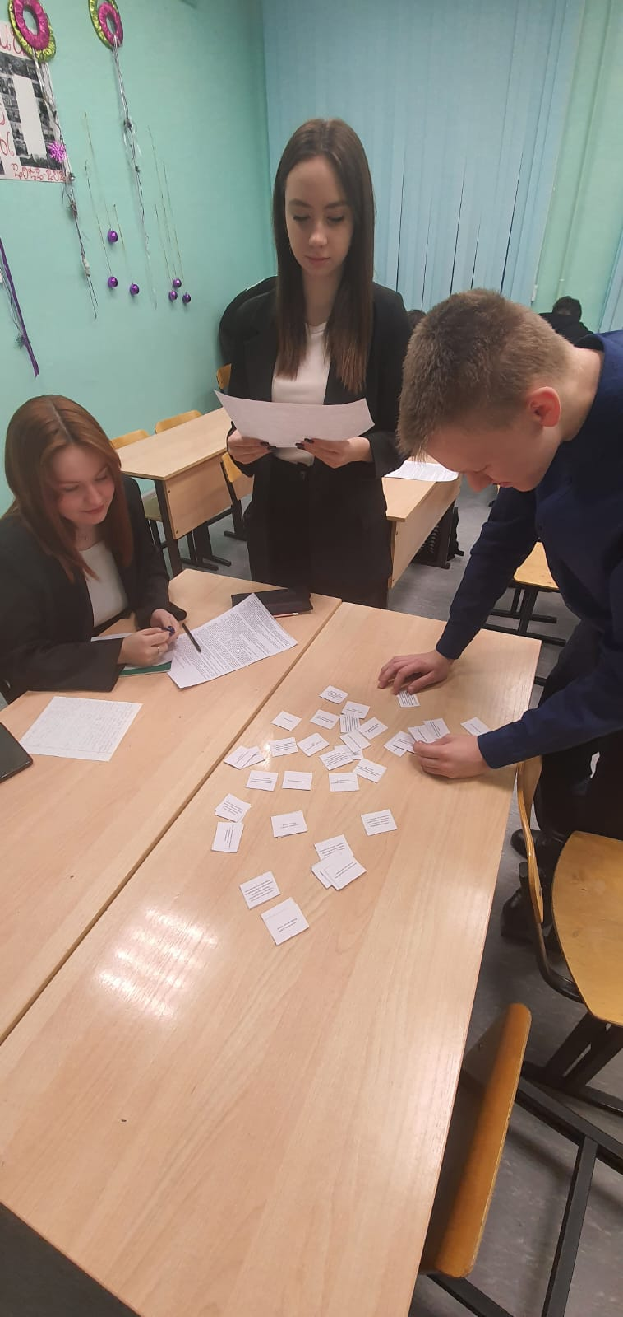
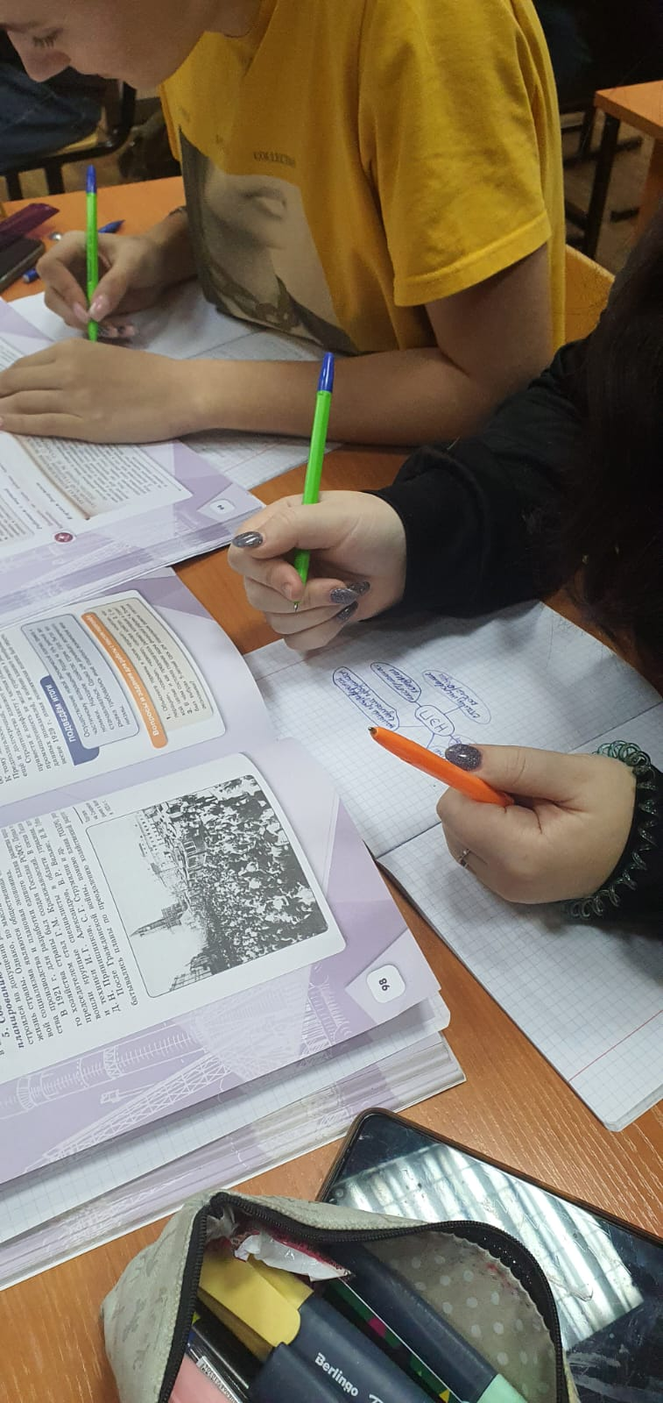
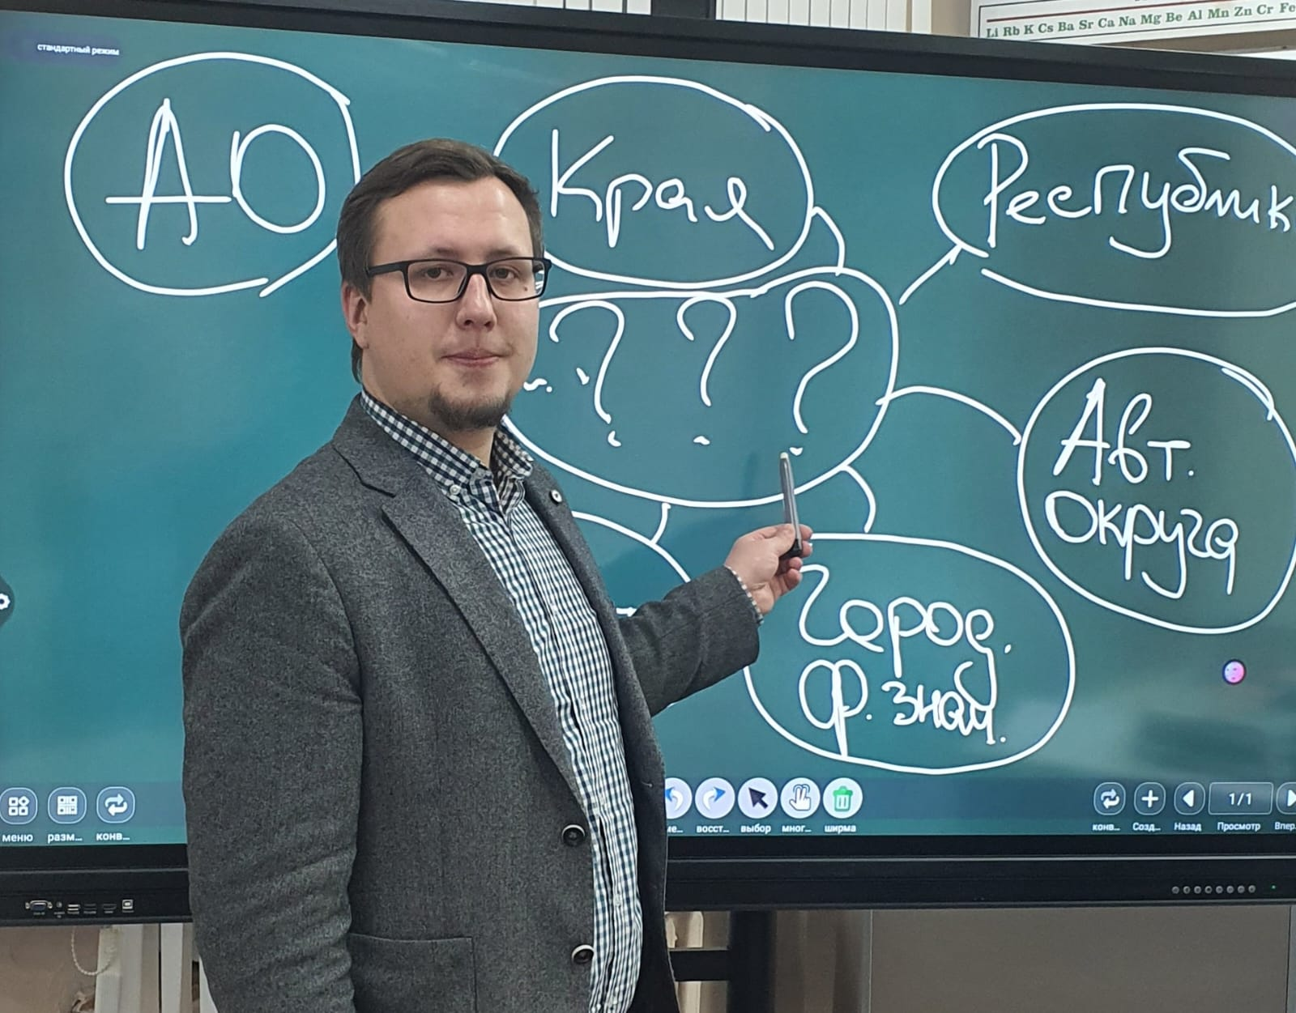
Пример применения приёма «Кластер»

Slide 14
Пример применения приёма «Кластер»
Вариант 3.
Я записываю дополнительные категории или основные компоненты на доске, но в центре ставится знак вопроса или оставляется пустая рамка для определения и записи ключевого слова, основной темы, предмета обсуждения.
Обучающиеся должны сами определить тему занятия.
Ученики могут сами составлять такие кластеры для своих одноклассников или для учеников других классов. Это поможет им повторить и закрепить тему, активизировать лексику, а дальнейшее использование ученических кластеров поможет учителю проверить знание содержания темы учащимися и их словарный запас (подобным образом можно проверять знание терминологии).

Slide 15
ИКТ и приём «Кластер»
?????????
Демократия
Монархия
Абсолютная
Авторитаризм
Форма правления
Полит. режим
Конституционная
Тоталитаризм
Форма территориального устройства
Смешанная
Республика
Федеративные
Парламентская
Унитарные
Президентская правления
Конфедеративные

Slide 16
Результативность и эффективность применения приёма «Кластер»
ребята стали активно участвовать в научно-практических конференциях, во Всероссийских конкурсах исследовательских и творческих работ. По результатам анализа олимпиад и впр видно, что появляется больше критических ответов, уже нет тех ответов в одно предложение. Учащиеся начинают размышлять,, стараются строить монологическую речь. Повысился интерес к выполнению проектов по истории (итоговый проект по истории или обществознанию предпочло на 20% больше обучающихся, чем в прошлом году)
Подобные успехи стали возможны благодаря вариативности метода, его применимость в работе с самыми разными в плане психологического развития обучающимися, поддержанию постоянной ситуации успеха

Slide 17
ИКТ и приём «Кластер»
Одним из преимуществ применения приёма Кластер для меня, является его пригодность и простота освоения при помощи информационных технологий, так для облегчения работы молодых педагогов и обучающихся можно рекомендовать следующие ресурсы:
https://my.visme.co/ - удобный рабочий стол для создания блок-схем
https://4ege.ru/obshestvoznanie/4466-tablicy-po-obschestvoznaniyu-v-forme-shpargalok.html - большая подборка таблиц по обществознанию
https://www.euroki.org/tablici/istoriya - большая подборка таблиц по истории

Slide 18
Выводы о применении приёма «Кластер»
Позволяет охватить избыточный объем информации.
Может быть использован на всех этапах урока.
Дает возможность организации как индивидуальной, так и коллективной деятельности
Осваиваются любыми возрастами
Предметная область не ограничена, использование кластеров возможно при изучении самых разнообразных тем.
По моему опыту, в начале знакомства ребят с методом Кластеров, на уроке создаётся рабочий шум, но к приему обучающиеся довольно быстро привыкают и проблема сходит на нет.
Этот метод требует от педагога дополнительной подготовки к уроку – составление схем, заготовка конвертов, карточек.

